Slide 1
Universidade do Vale do Itajaí
Escola do Mar, Ciência e Tecnologia - EMCT
Ciência da Computação
SISTEMAS OPERACIONAIS:
ANDROID
Gustavo Henrique Stahl Müller e Paulo Henrique Rohling

Slide 2
Sumário
História
Versões
Arquiteturas Suportadas
Aplicações
Curiosidades

Slide 3
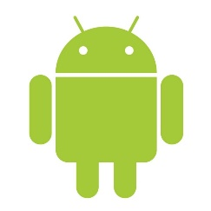

História
Sistema Operacional para dispositivos touchscreen;
Baseado no kernel Linux;
Open-Source;
Android, Open Handset Alliance e Google.

Slide 4
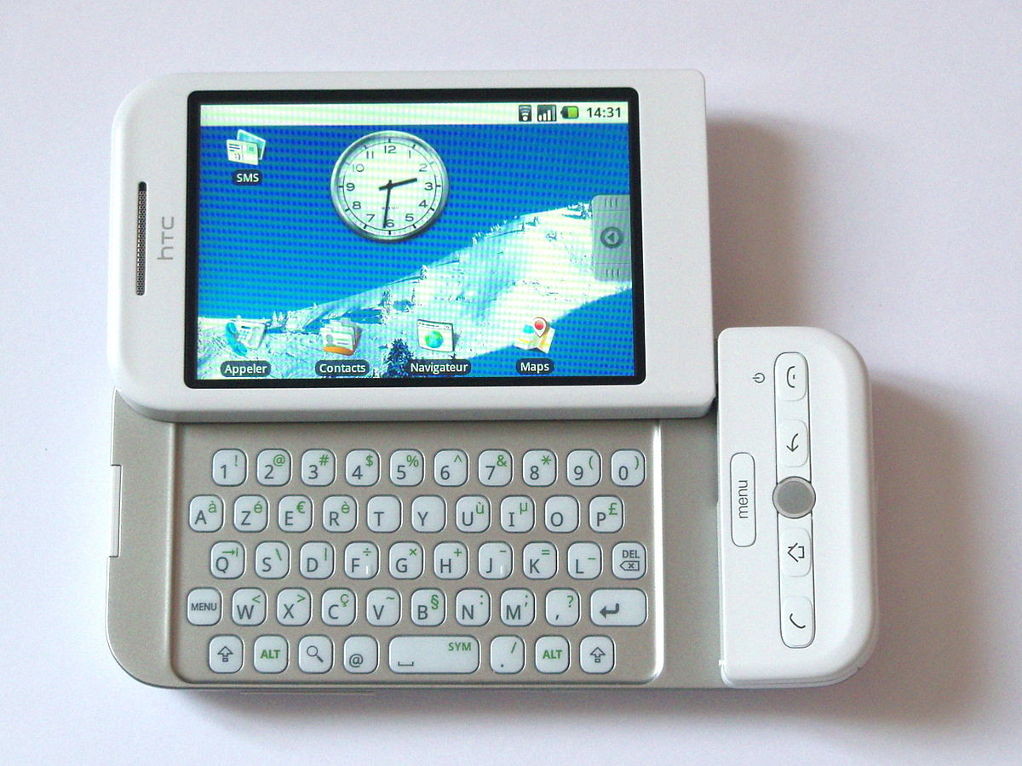
História
Em 2008, era lançado o primeiro dispositivo Android, o HTC Dream;
Sucesso de vendas em 2013.

Slide 5

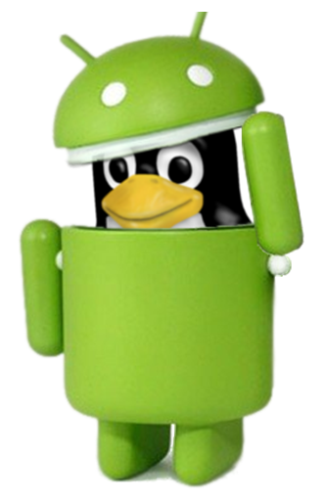
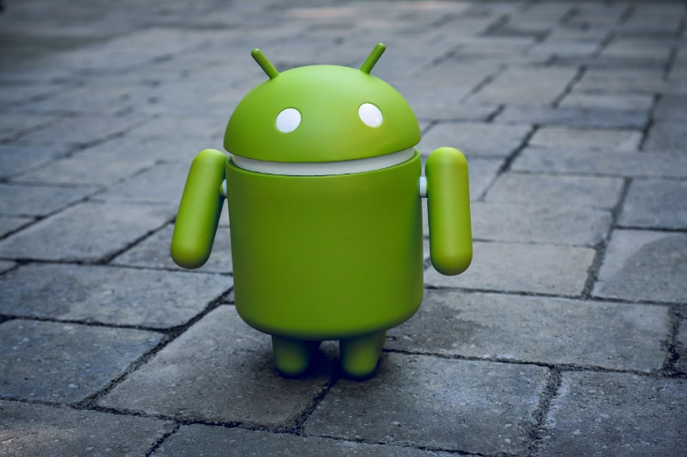
História
BugDroid;
Android é Linux?

Slide 6
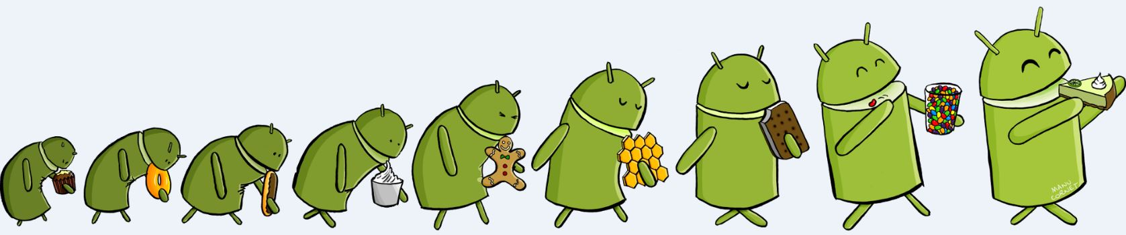
Versões
Ordem alfabética e nomes de doces;
Astro (2008)
Battenberg (2009)
Cupcake (2009)
Donut (2009)
Éclair (2009-2010)
Froyo (2010)
Gingerbread (2010-2011)
Honeycomb (2011-2012)
Ice Cream Sandwich (2012)
Jelly Bean (2012-2013)
Kit Kat (2013-2014)
Lollipop (2014-2015)
Marshmallow (2015)
Nougat (2016)
Oreo (2017)
Pie (2018)
Android 10 (2019)
Android 11 (2020)

Slide 7
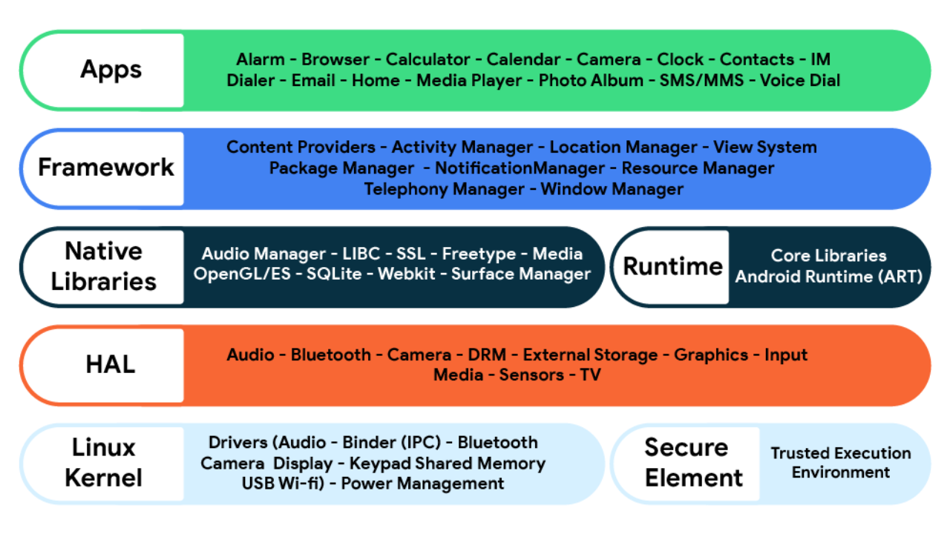
Arquiteturas Suportadas
A principal arquitetura suportada é ARM.
Também possui suporte à MIPS e x86.
RISC é o tipo de arquitetura esperada para dispositivos móveis.

Slide 8
Aplicações
Pela natureza de código aberto do Android, é possível que ele sirva para uma multitude de aplicações diferentes.
É principalmente projetado para uso do consumidor final em dispositivos móveis que usam tela de toque.
Também é presente em Smart TVs.

Slide 9
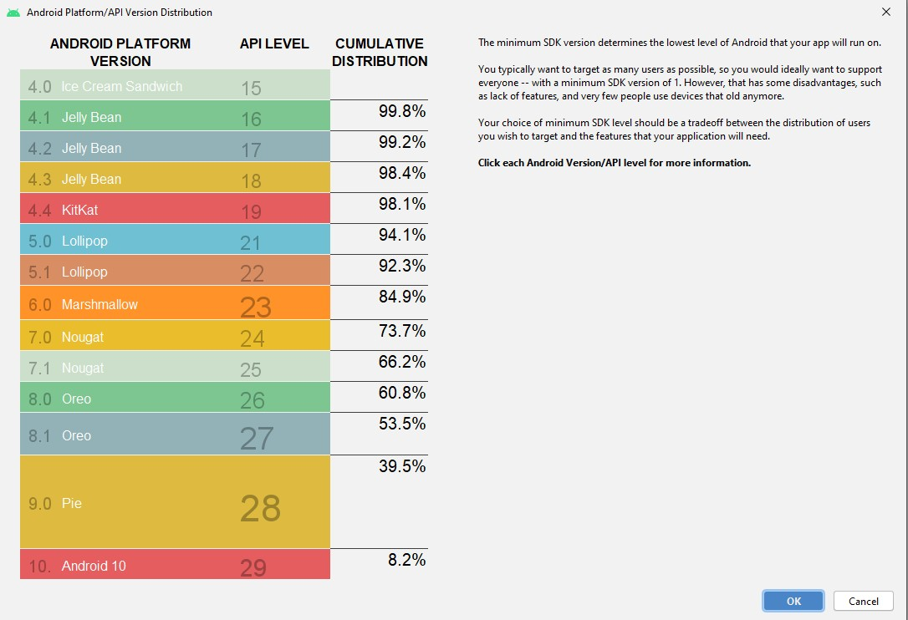
Aplicações

Slide 10
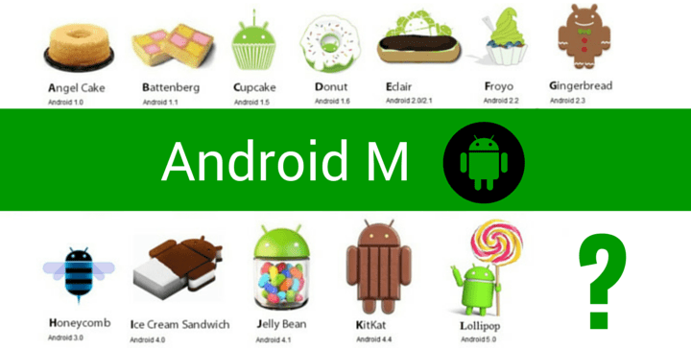
Curiosidades
O custo para publicar um aplicativo na Google Play gira em torno de US$ 21, ou aproximadamente 100 R$.
O Android usa a criptografia dm-crypt para criptografar os dados presentes no dispositivo.

Slide 11
Referências
Android. Disponível em: <https://pt.wikipedia.org/wiki/Android/>.
8 fatos curiosos e interessantes que você precisa saber sobre o Android. Disponível em: <https://www.tecmundo.com.br/android/65093-8-curiosidades-surpreendentes-interessantes-android.htm/>.
Cinco coisas que você precisa saber sobre celulares Android. Disponível em: <https://www.techtudo.com.br/listas/2020/03/cinco-coisas-que-voce-precisa-saber-sobre-celulares-android.ghtml/>.
A História do Android. Disponível em: <https://www.oficinadanet.com.br/post/13939-a-historia-do-android>.
Android é Linux? Disponível em: <https://www.tecmundo.com.br/software/127038-android-linux-kernel.htm>.

